Slide 1
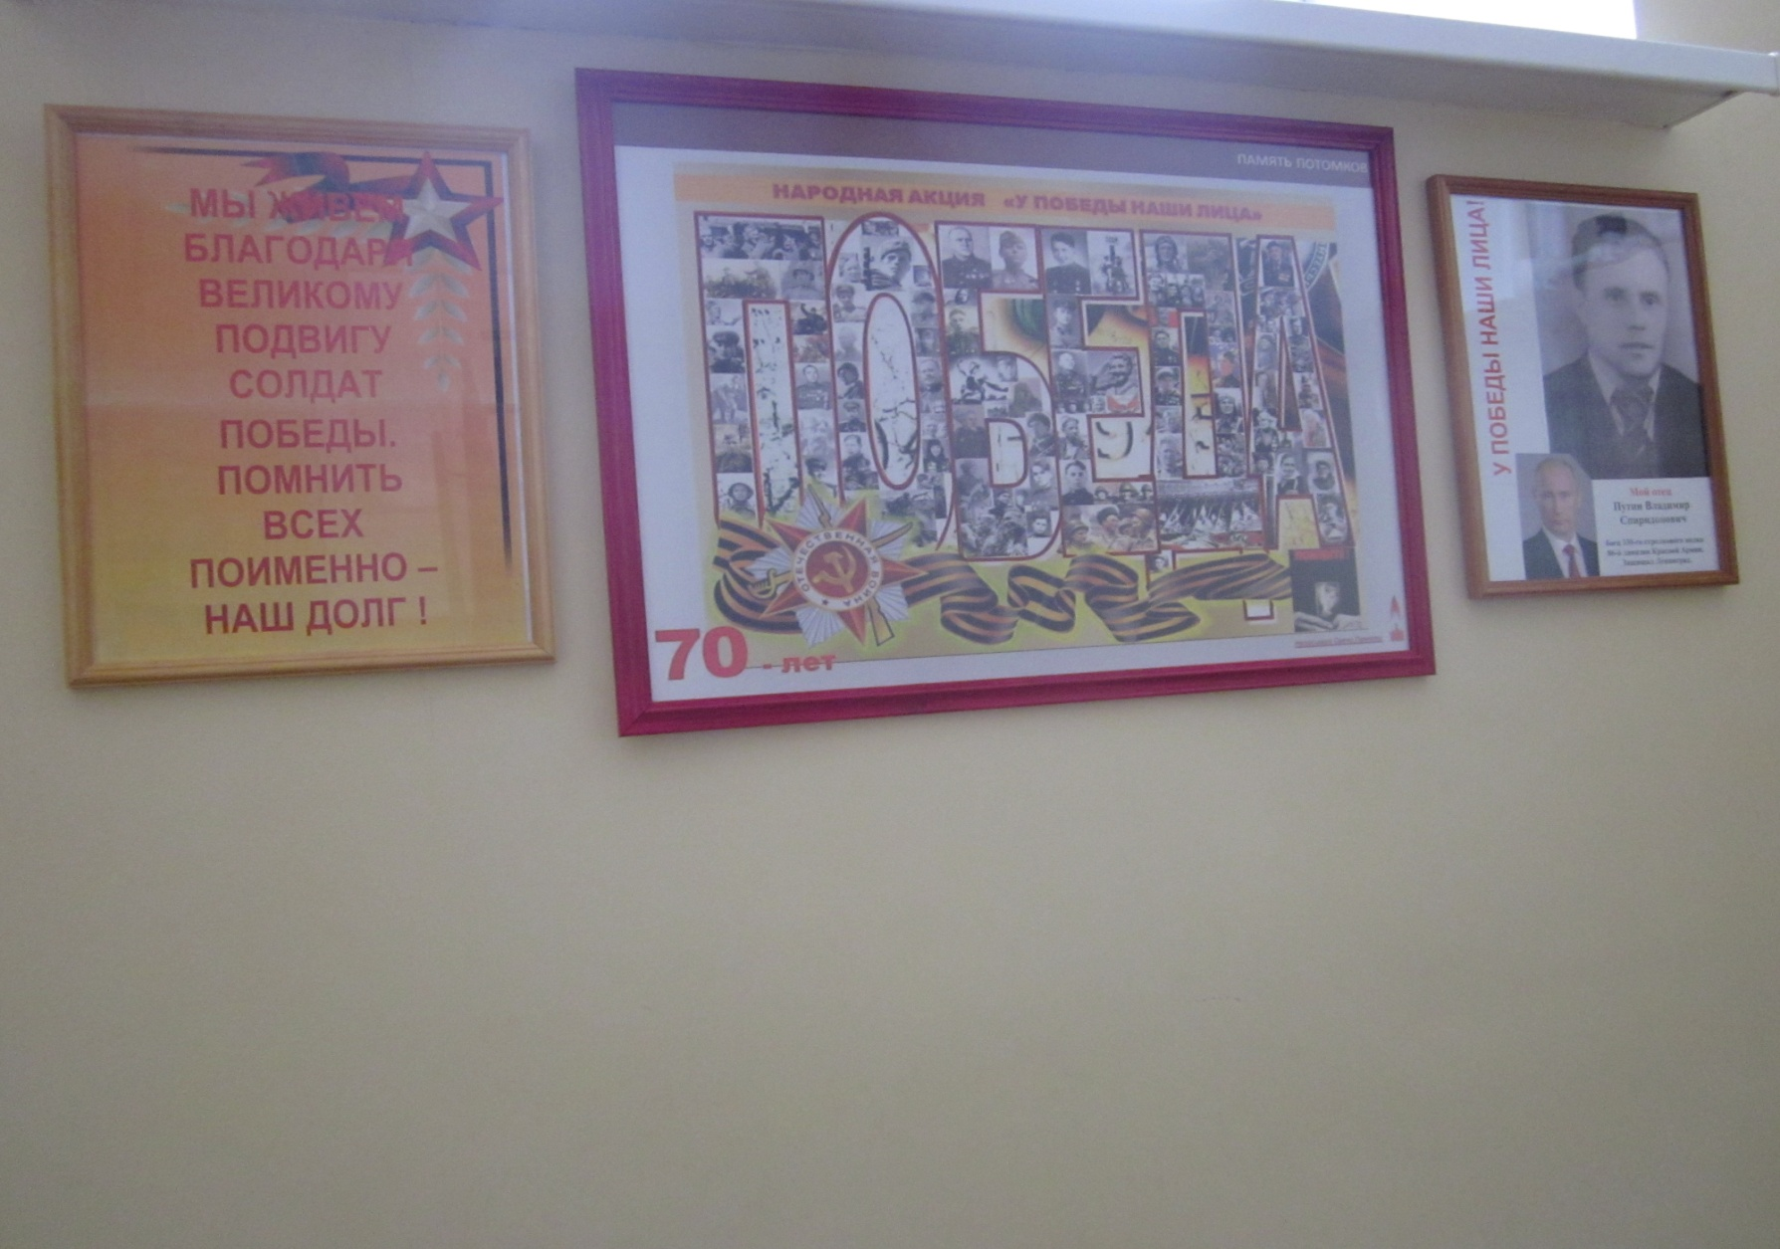
Галерея «У победы наши лица»
МБОУ СОШ № 46 п. Озёрный Режевского района Свердловской области

Slide 2
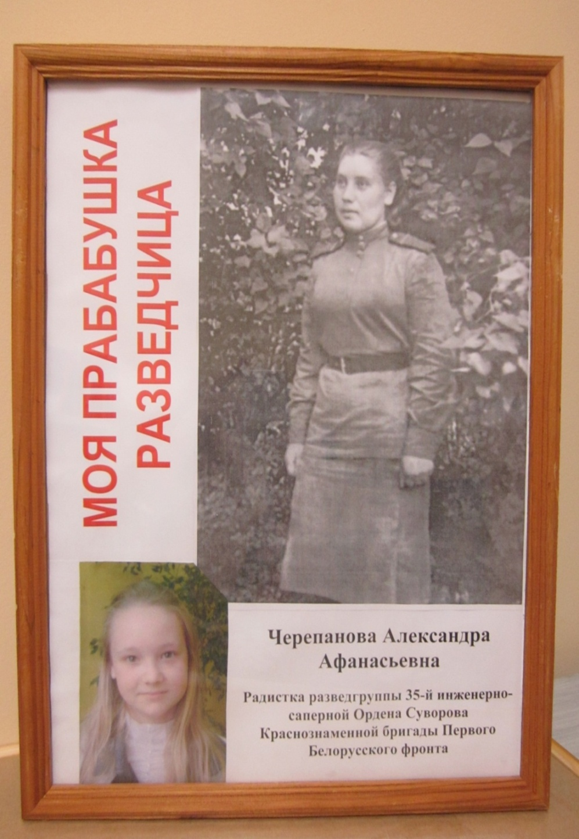
Была призвана в 1944 г.
радисткой разведроты.
Прошла боевой путь от Минска до Берлина. С мая 1945 по 1948 год входила в состав спецгруппы по ликвидации военных объектов в Германии.
"- Не могу забыть мой путь в Польше: Краков, Лодзь, Познань, Радом были заминированы, немцы одним махом хотели эти города взорвать. Все города мы освобождали с потерями. Самые большие потери были при переправе через Одер. Наша переправа была рядом с городом Франкфурт-на-Одере. Первый мост был наведён понтонами, но налетели бомбардировщики. Несколько танков успело проскочить, а потом люди и техника рухнули в воду. И так несколько раз. Можно ли забыть цвет воды в Одере? Кровь и бензин... Где-то в середине апреля в 4 часа утра сделали артподготовку переправы. В линеечку на берегу стояли «Катюши», танки, дальнобойные гаубицы, за ними стояли трактора с мощными прожекторами, за рулём тракторов сидели женщины. Одним залпом шарахнули сразу из всех видов орудий, и мы – разведка переправились на плотах на противоположный берег. Что там творилось, словами не высказать! Казалось, всё горит: земля и небо. И мы в этом огненном колпаке. После артподготовки войска стали переправляться вновь и пошли в наступление…»
Награждена 18 медалями и Орденом Отечественной войны II степени.

Slide 3
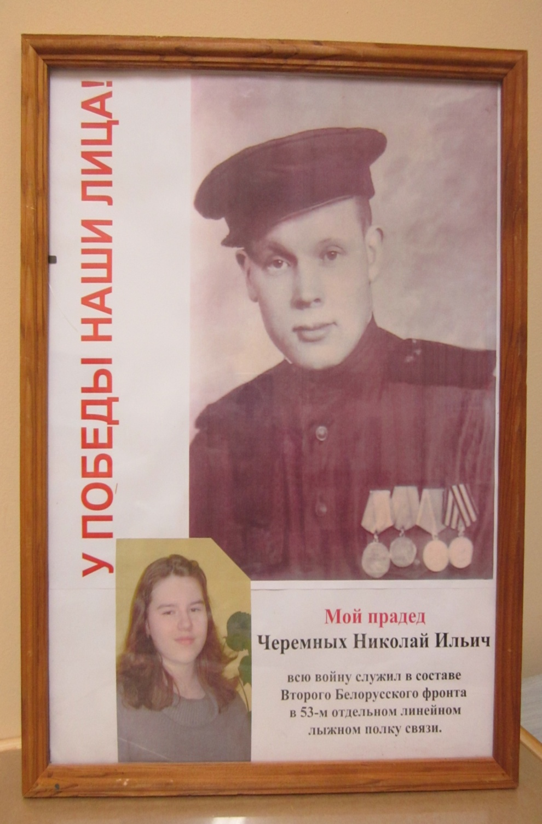
В октябре 1941 года был зачислен в 53 отдельный линейный лыжный полк связи, а в феврале 1942 года в 129-й полк связи. Всю войну был связистом полевых кабельных линий. Прошел от Белоруссии до Берлина, участвовал в освобождении Украины, Белоруссии, Чехословакии, Польши. Сутками лежал в Белорусских болотах, выжидая, когда кончится артиллерийский обстрел, чтобы снова восстановить связь, разбитую немцами.

Slide 4
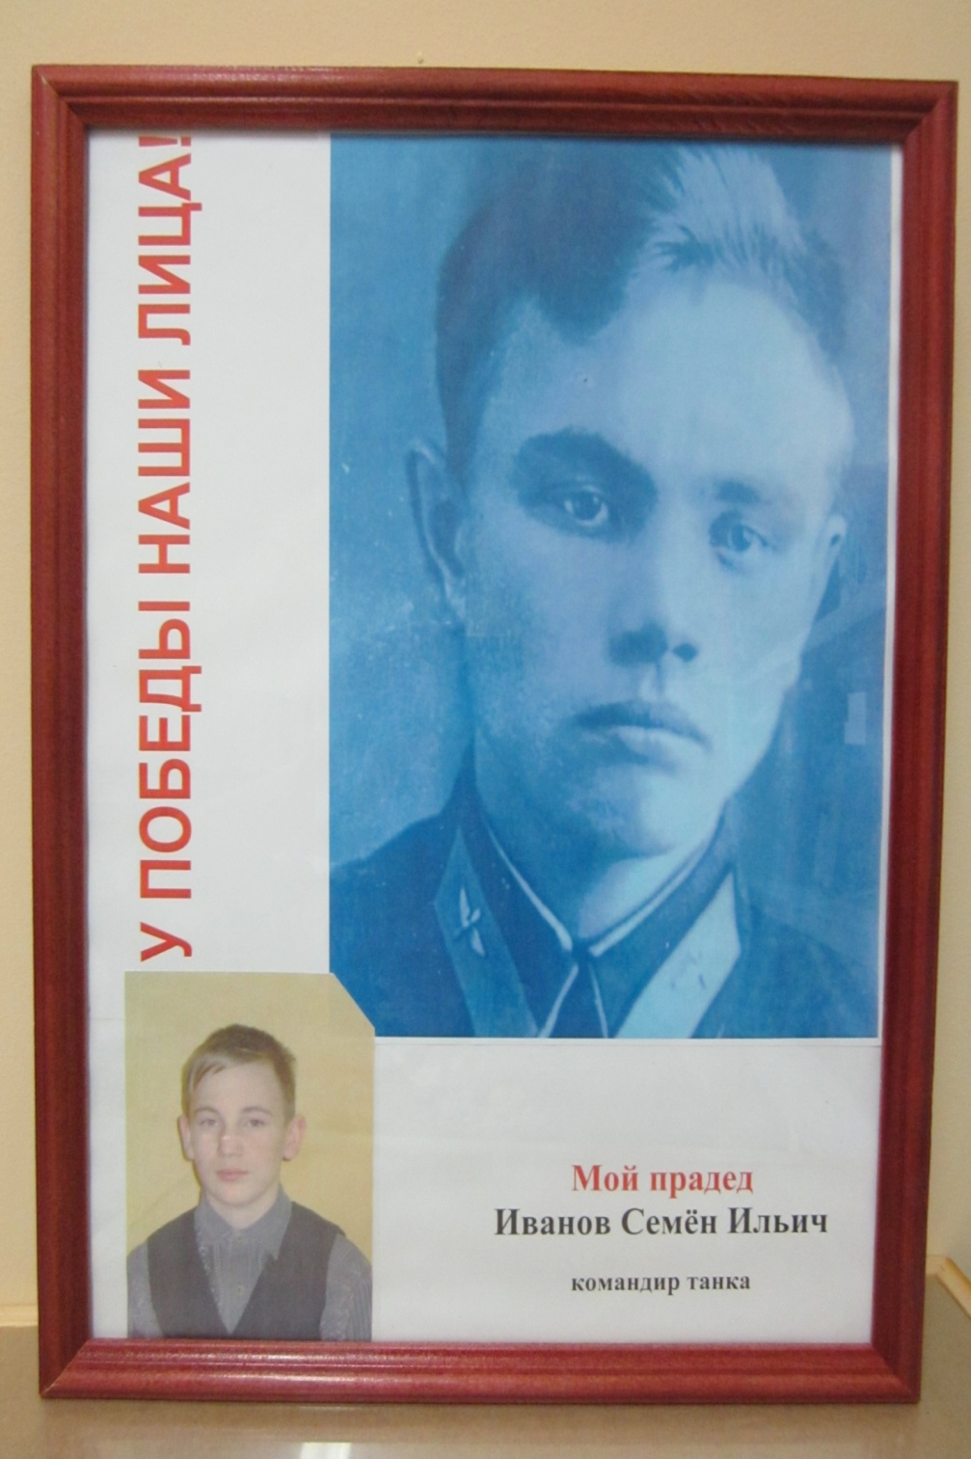
Во время Великой Отечественной войны учился в Оренбургском лётном училище. Когда началась Сталинградская битва, в июле 1942 года, нужны были люди для фронта, а так как ему не хватило 72 часов практического налёта его назначили командиром танка.
Когда наша армия шла в наступление, пехота ехала сидя на танке, а однажды, когда он вылез из танка, поблизости разорвался снаряд, один из осколков попал ему в глаз и он остался без глаза.
Участвовал в переправе через Одер.

Slide 5
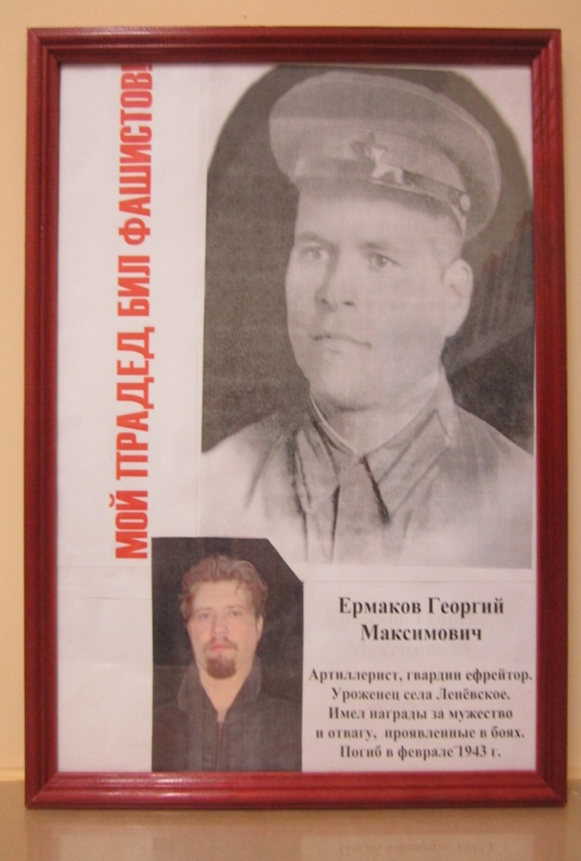
Из приказа войскам 13 армии Брянского фронта от 17 октября 1942 года о награждении медалью за отвагу:
"Гвардии ефрейтор ЕРМАКОВ – отважный, мужественный, отлично владеющий своей специальностью артиллерист.
9 марта при осаде сильно укрепленного района немецкой обороны у д. Избицкое Волчанского р-на Харьковской области, он вместе с расчетом на руках выкатил своё орудие через непроходимый лес и овраги на открытую огневую позицию и с расстояния 150-300 м, под сильным артиллерийским, пулеметным и автоматным огнем противника, четко и самоотверженно вместе с расчетом уничтожил 150мм пушку противника, одно противотанковое орудие, 3 ДЗОТа и 5 домов, где засели фашистские автоматчики, уничтожив при этом не один десяток немцев. Благодаря активным действиям артиллеристов д.Избицкое была взята нашей пехотой. Враг пустил в ход танки. Геройски дрался расчет посылая снаряд за снарядом по танкам и пехоте, шедшей за ними. Прямым попаданием из танка в пушку был выведен из строя весь расчет, за исключением т.Ермакова и двух ездовых. Получив новую пушку т.Ермаков жестоко отомстил за смерть своих товарищей. Им было уничтожено 1 противотанковая пушка противника, 2 ДЗОТа и до взвода пехоты. В боях в районе Тербуны в июле 1942 г. он уничтожил свыше 50 фашистов, разбил пулеметное гнездо на каланче церкви и две машины с боеприпасами.

Slide 6
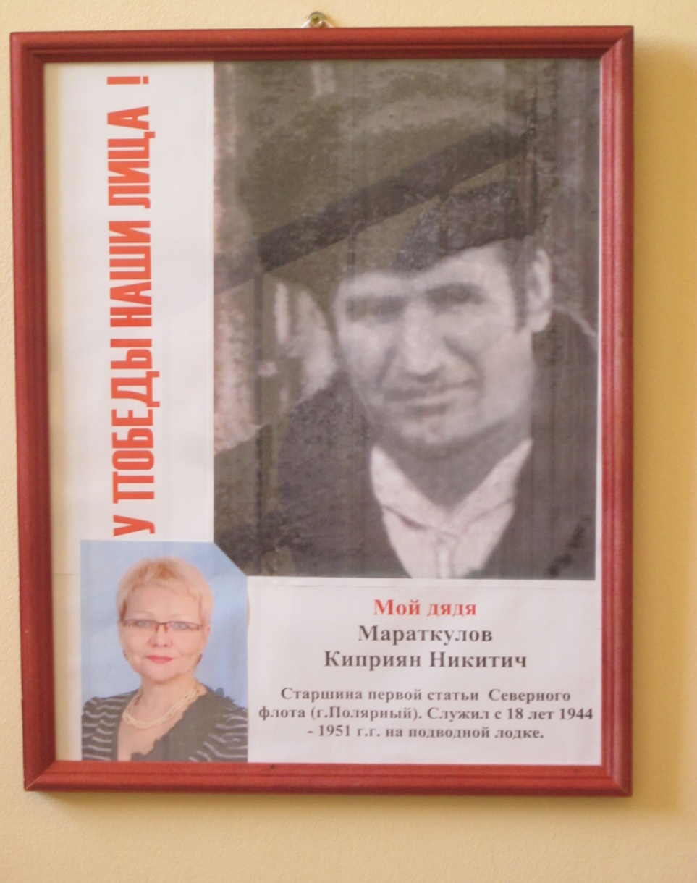
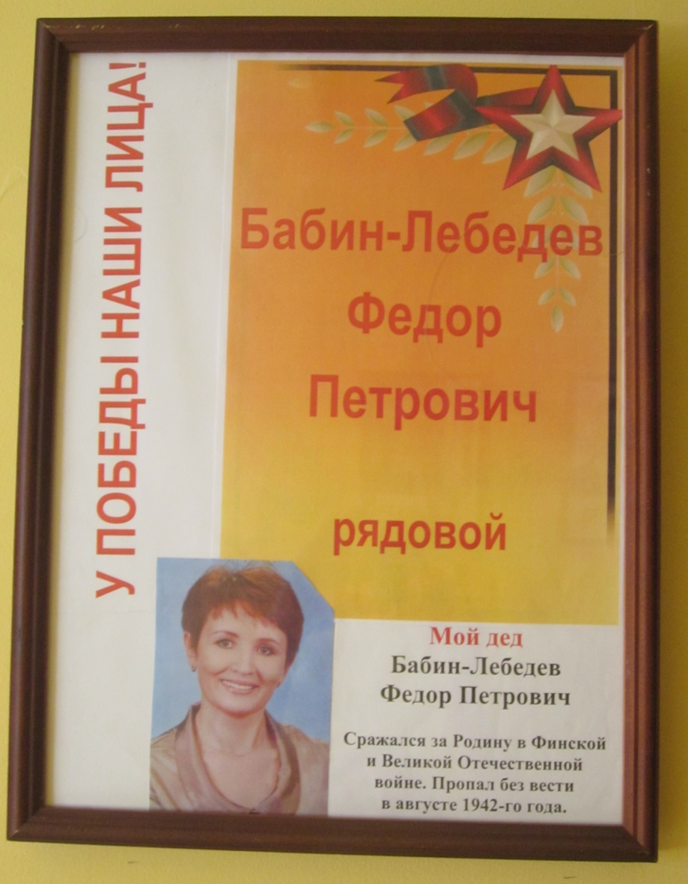

Slide 7
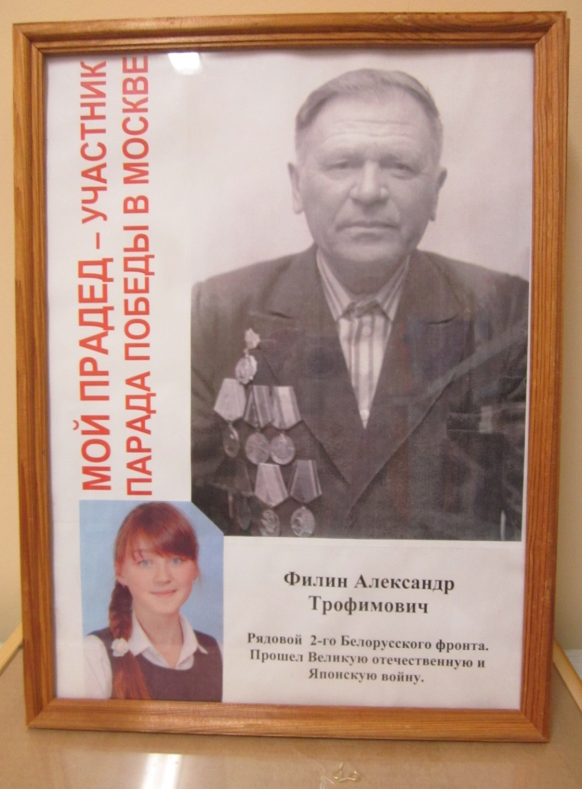
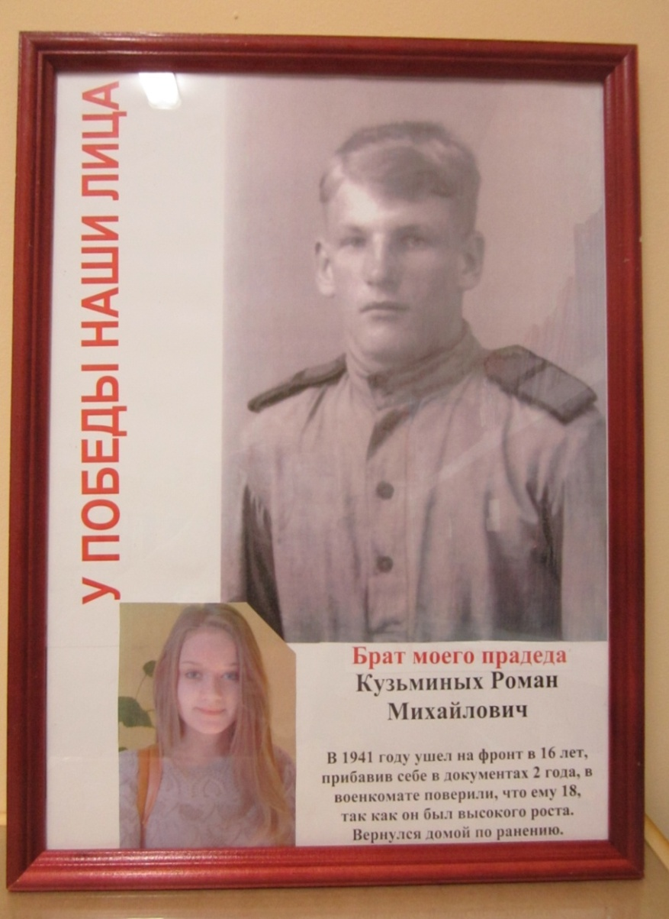

Slide 8
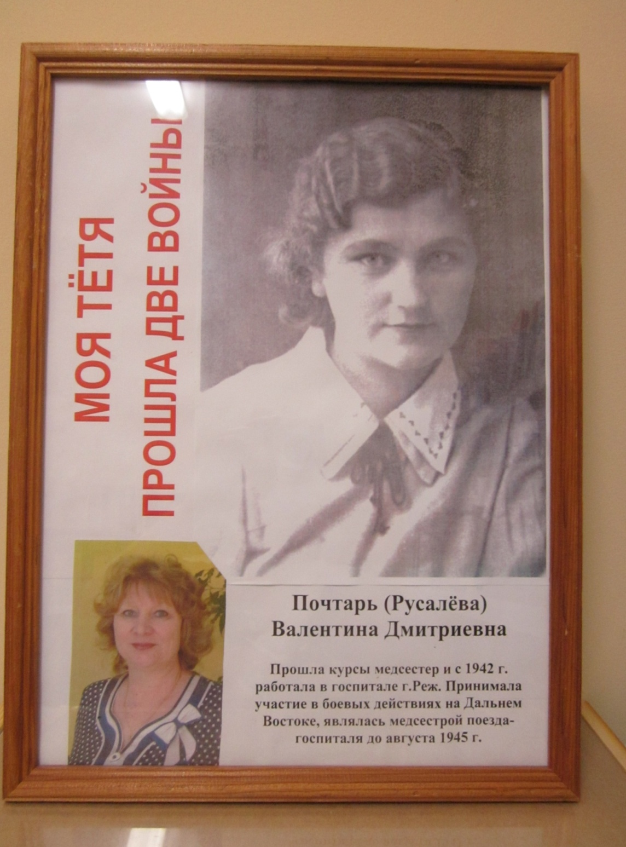
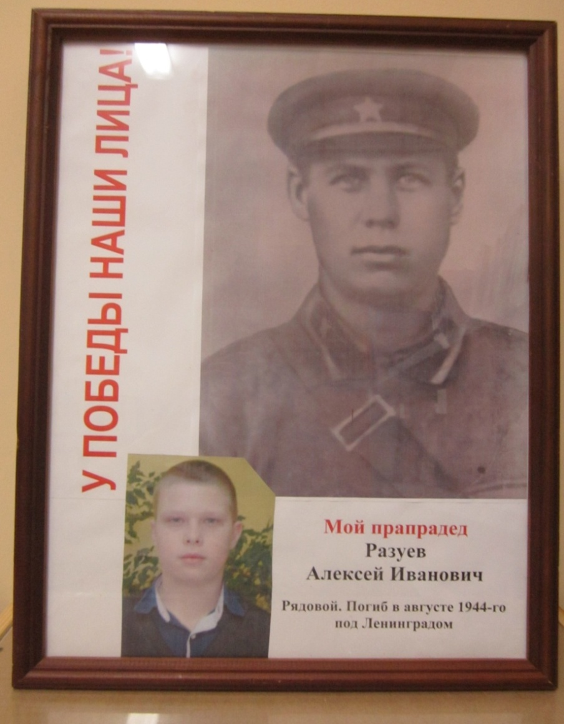

Slide 9
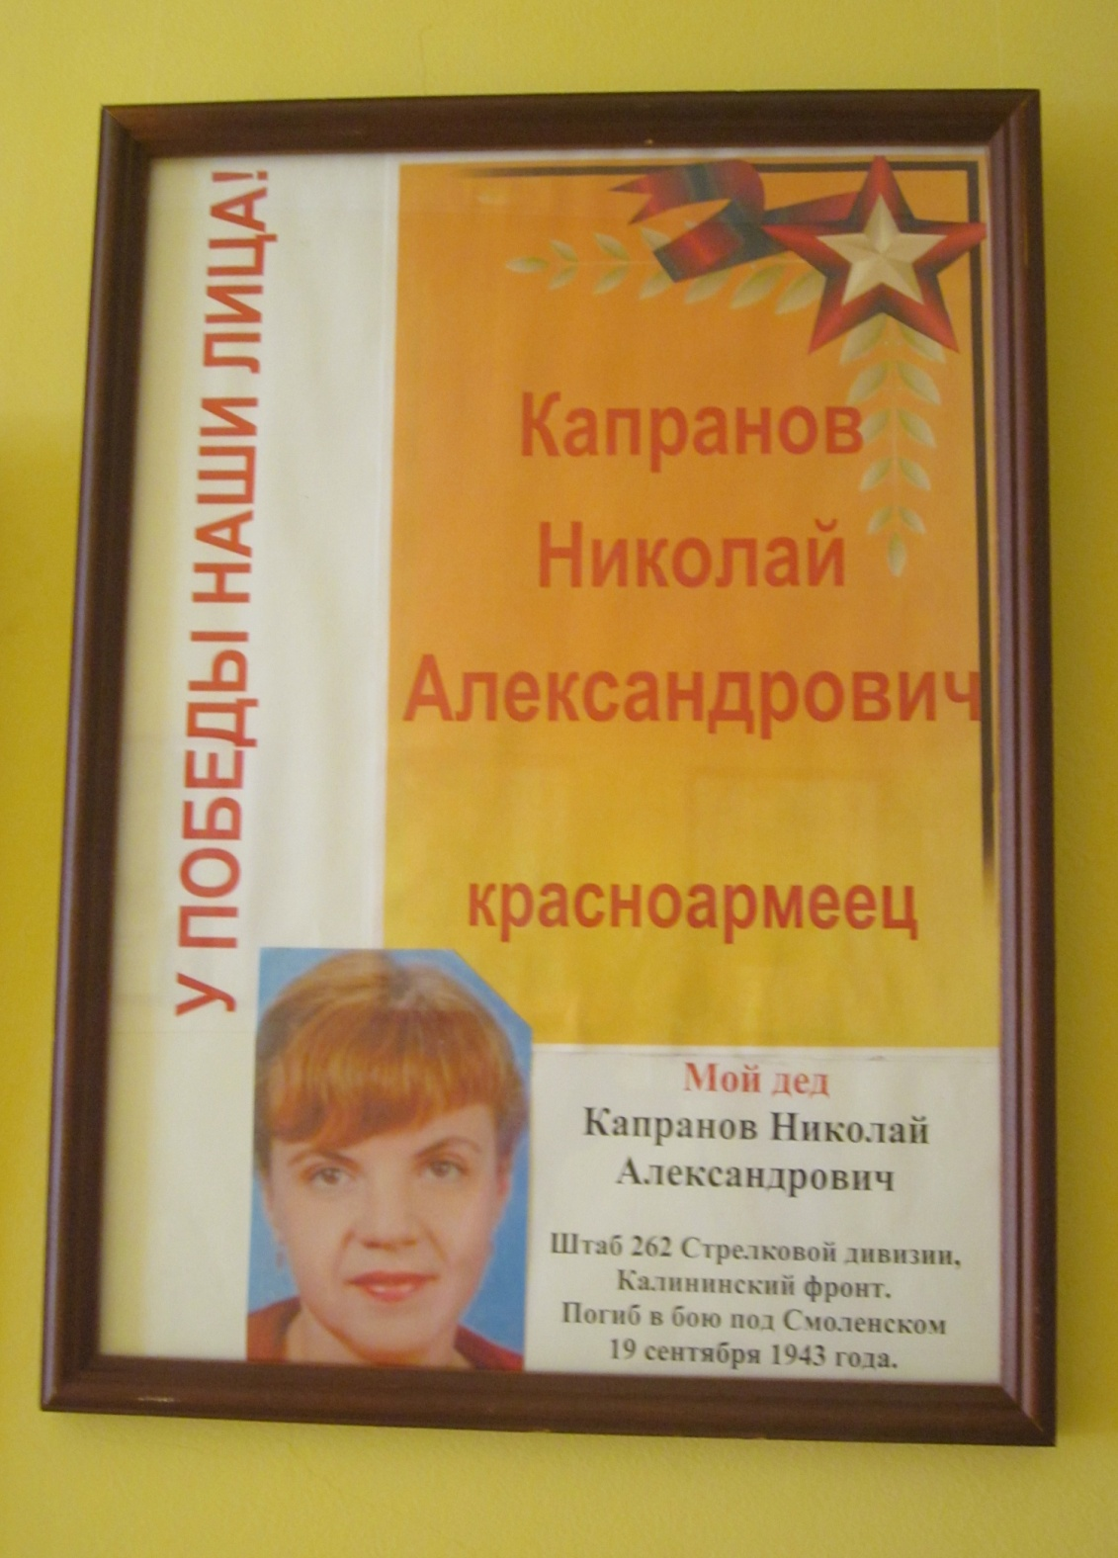
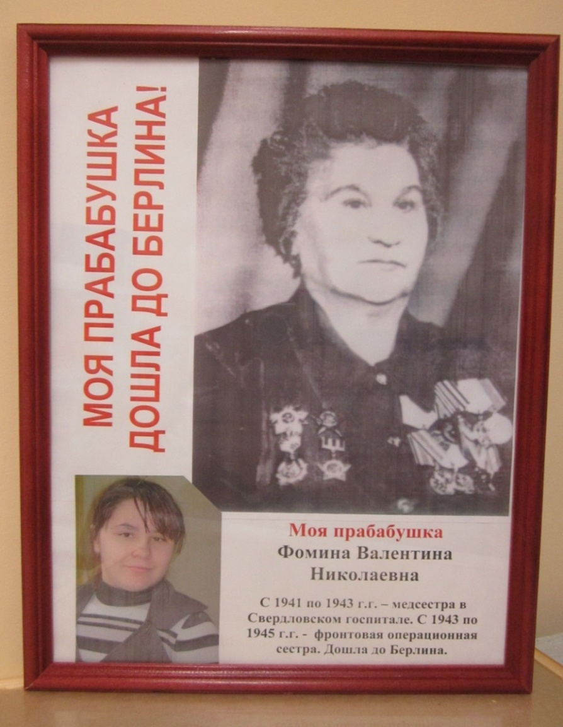

Slide 10
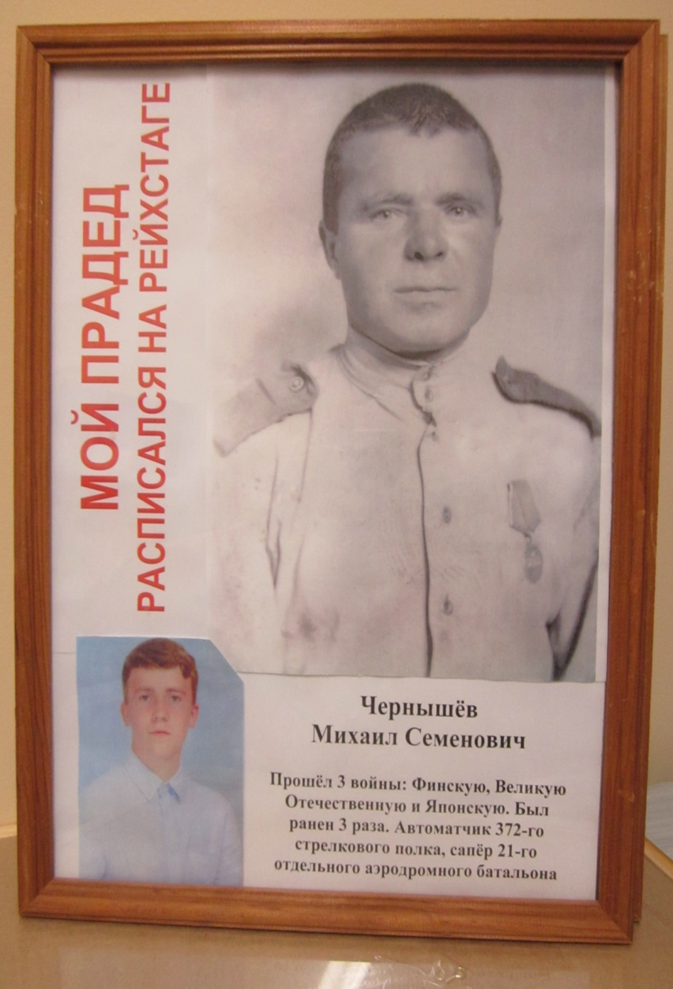
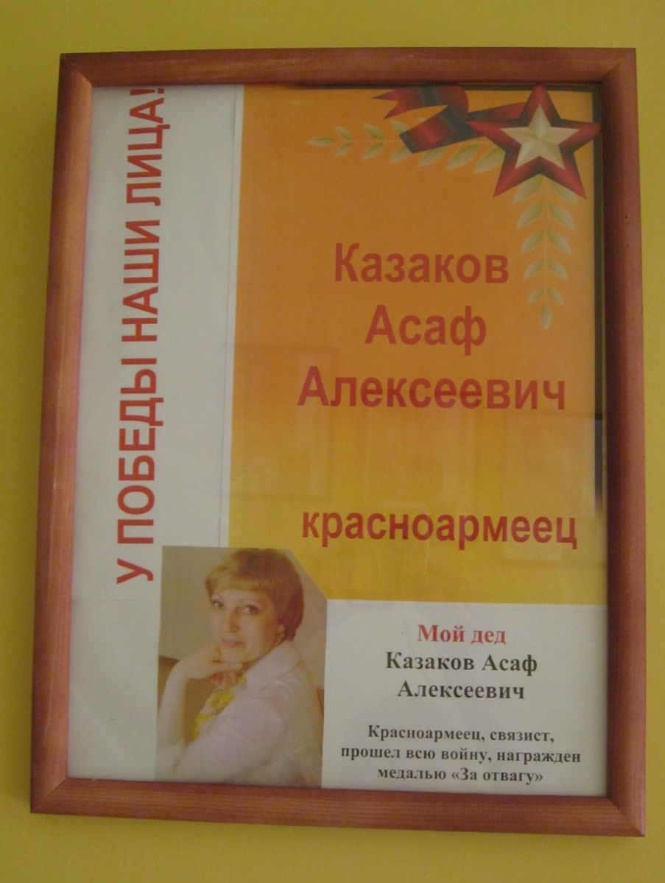

Slide 11
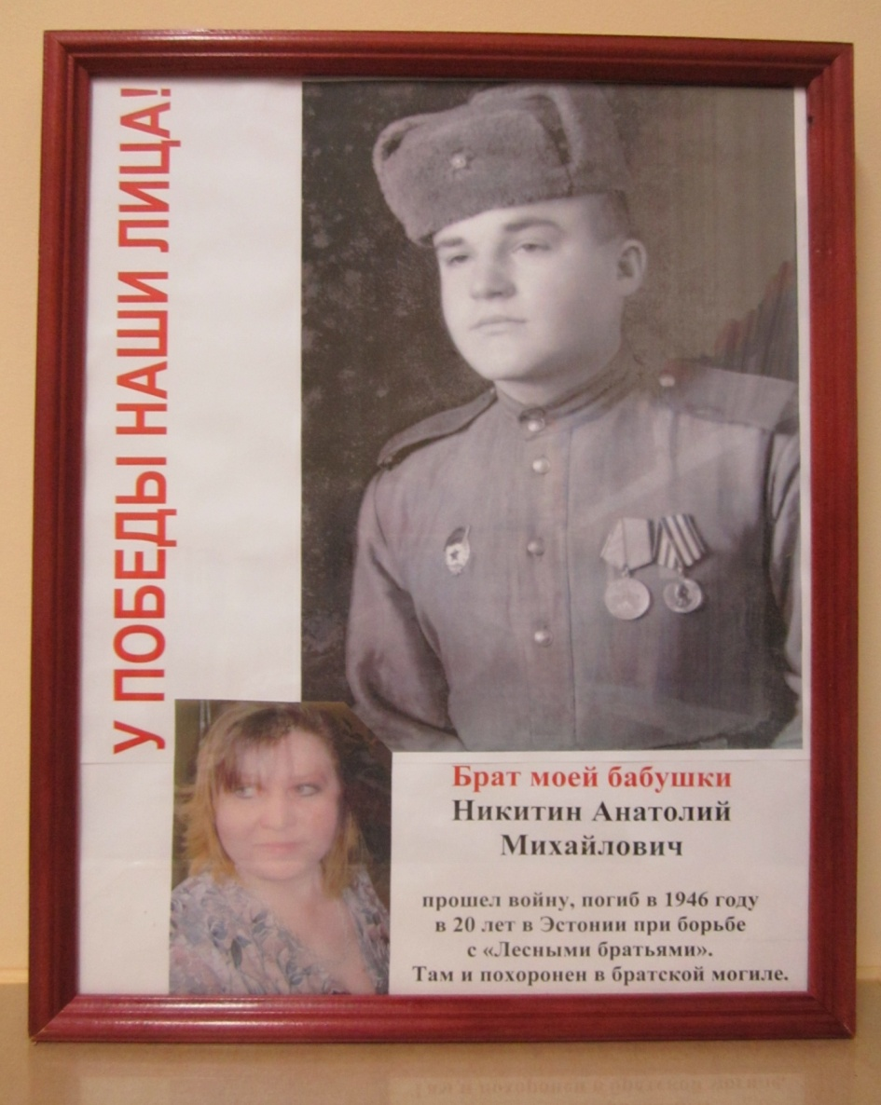
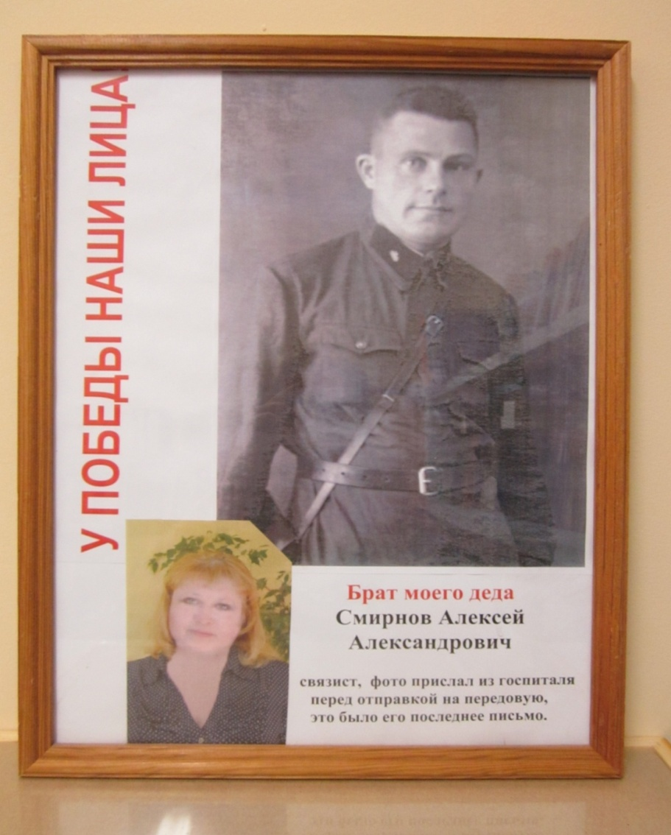

Slide 12
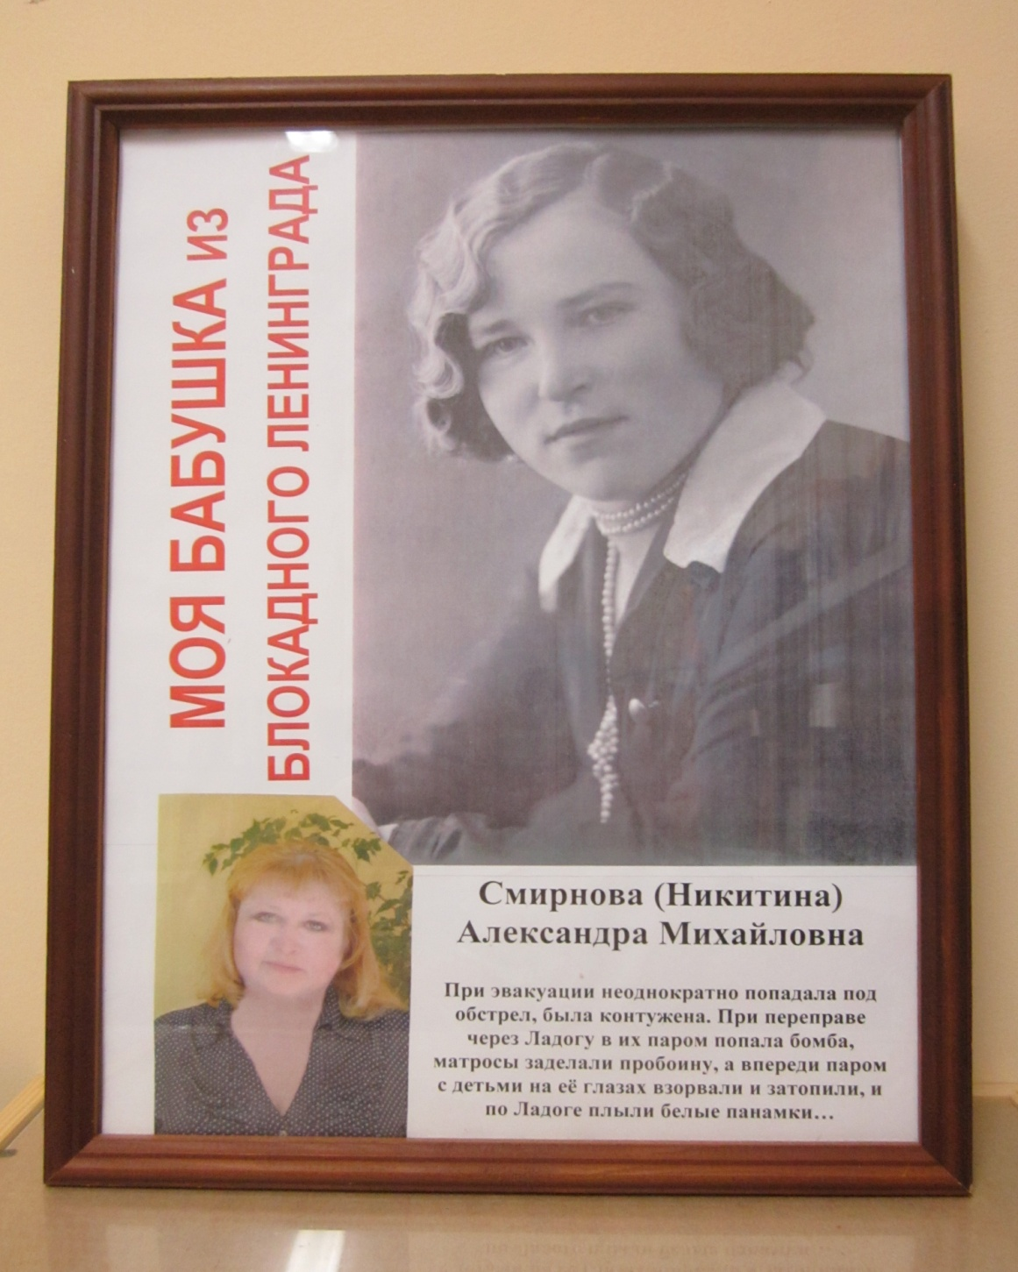
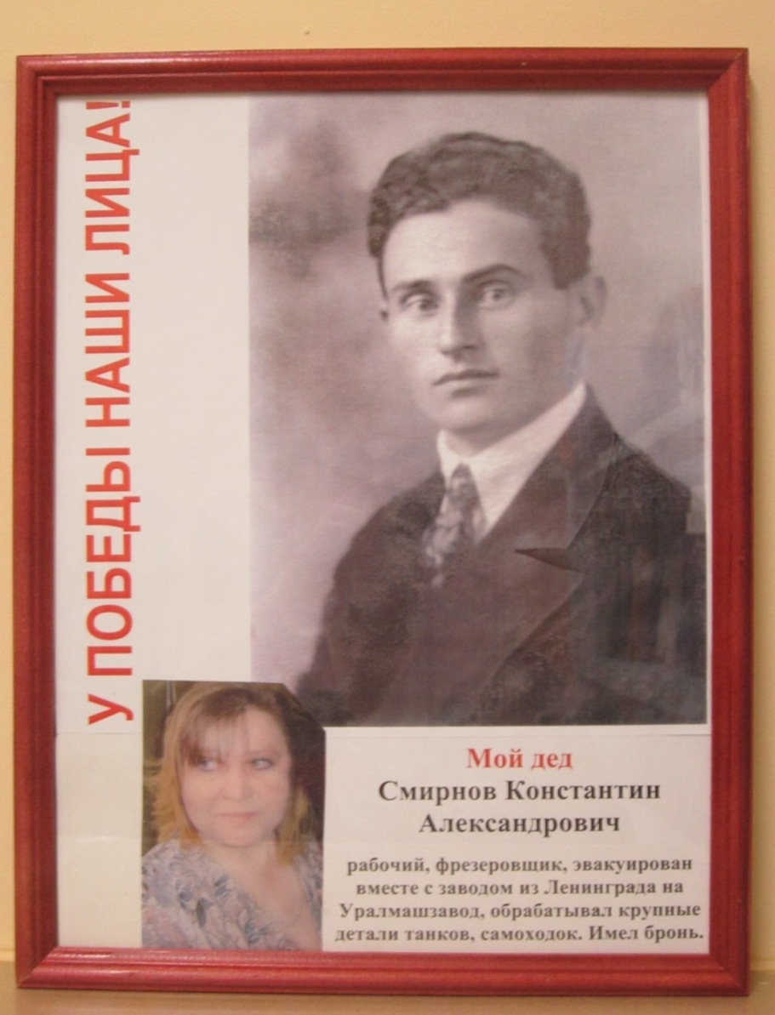

Slide 13
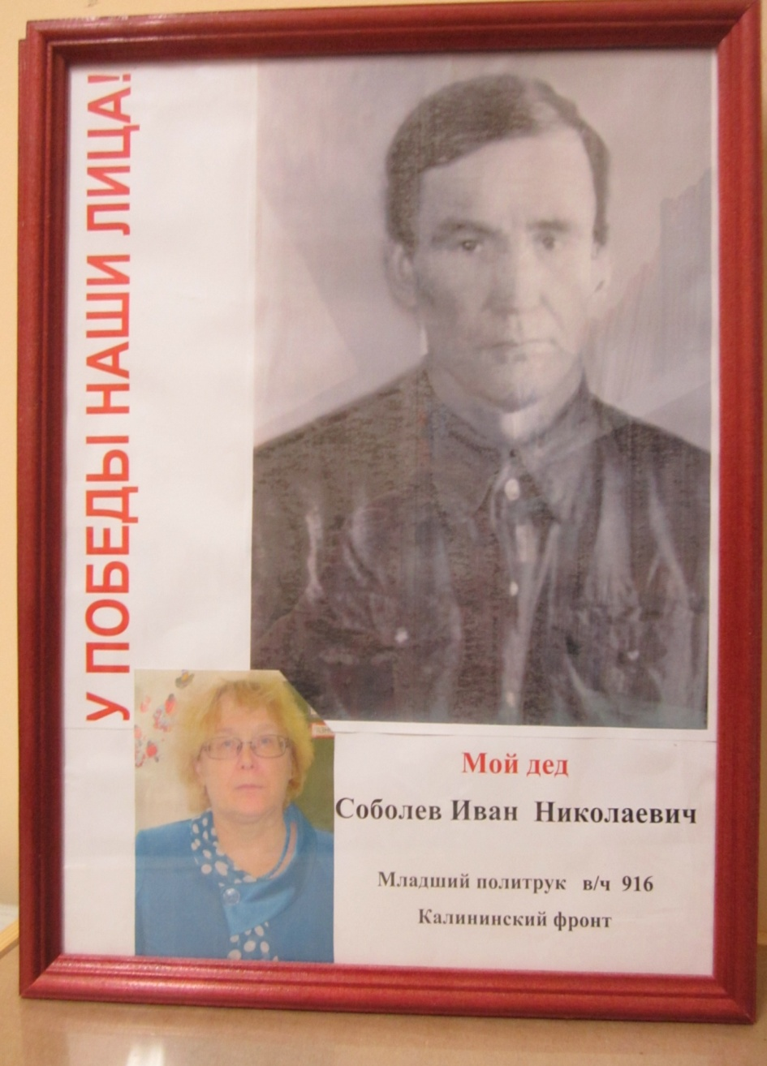
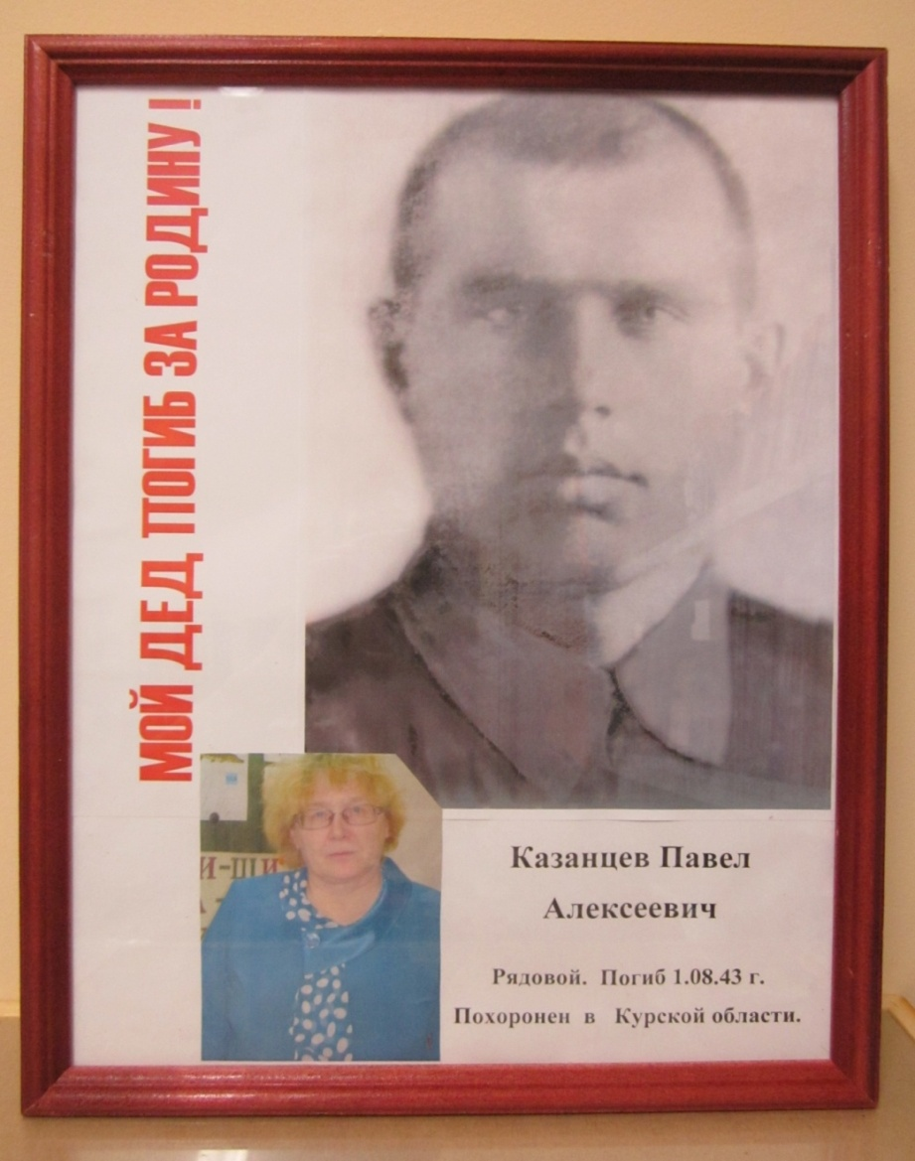

Slide 14
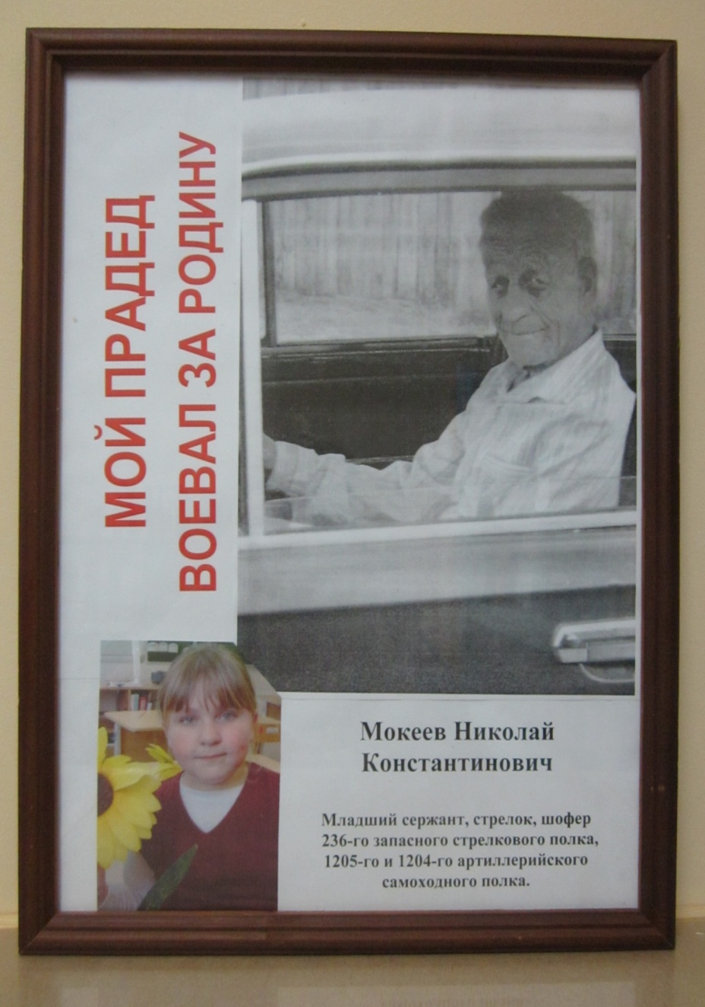
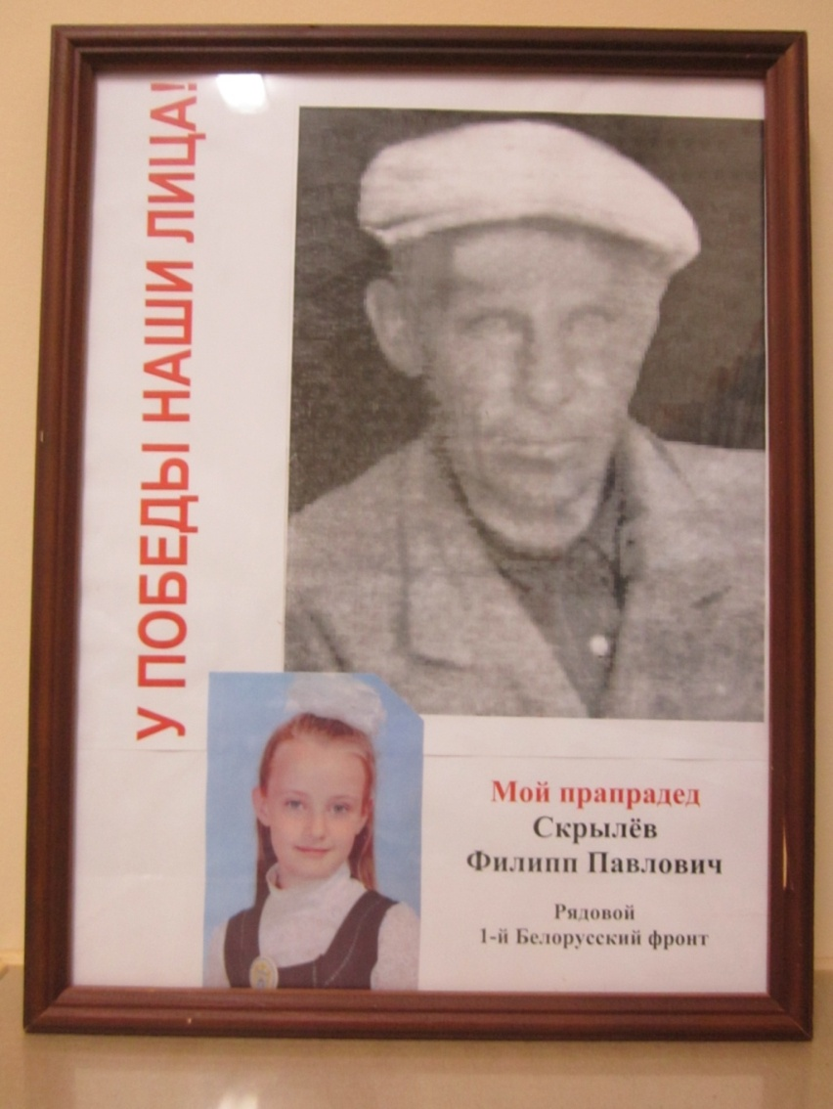

Slide 15
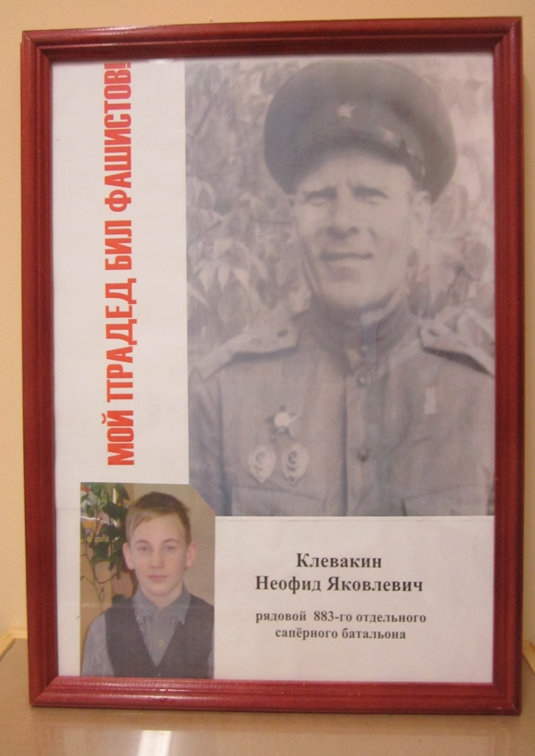
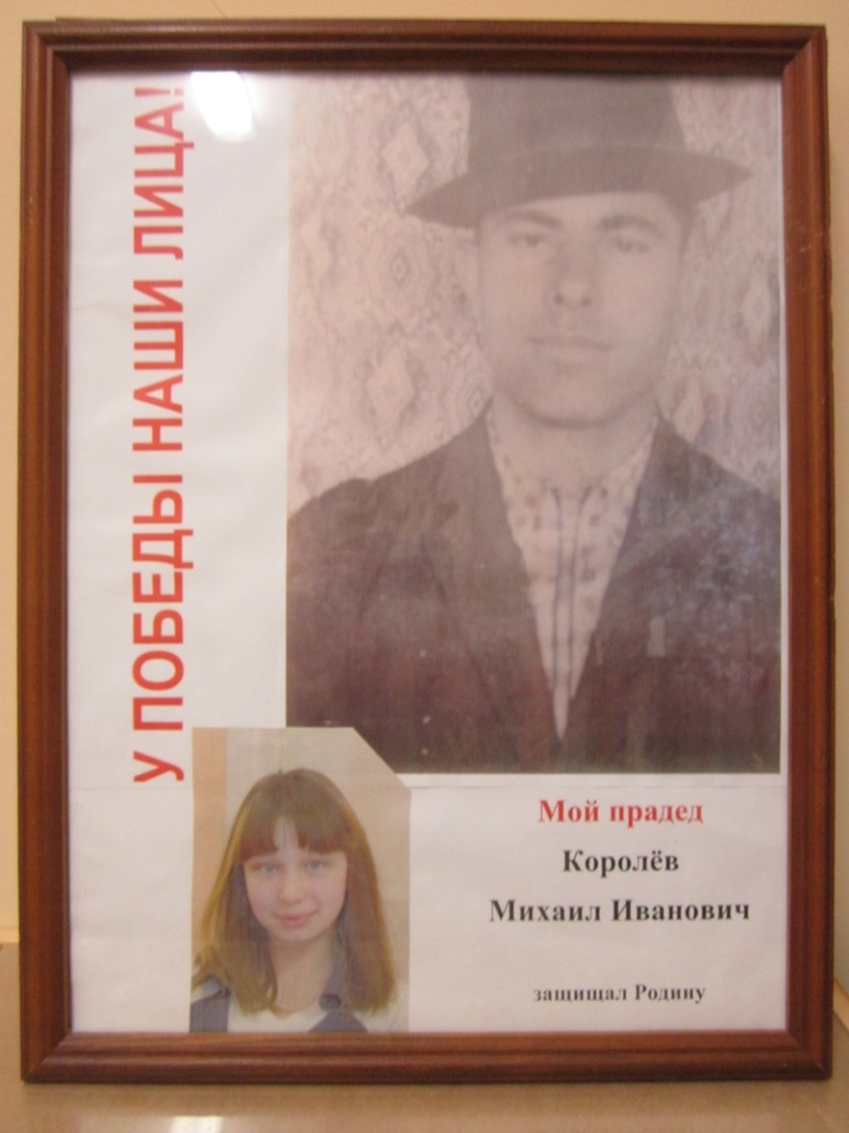

Slide 16
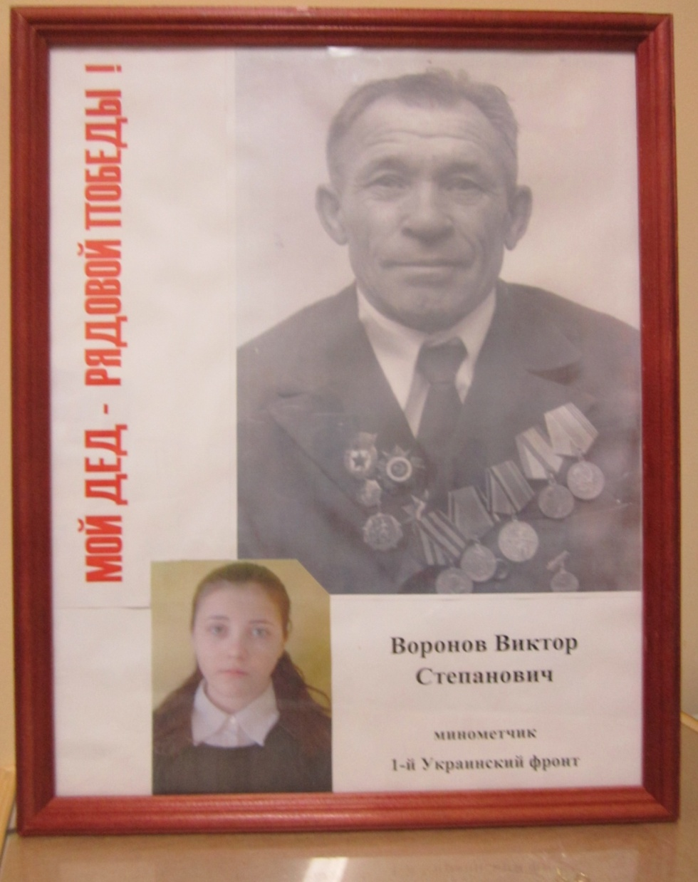
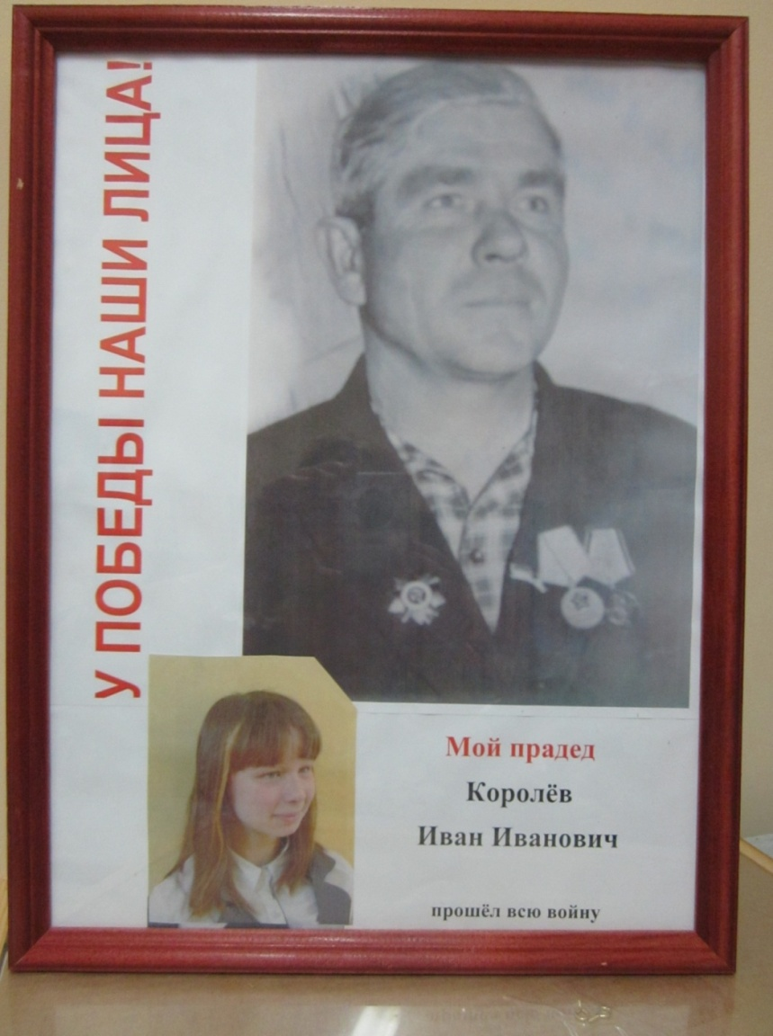

Slide 17
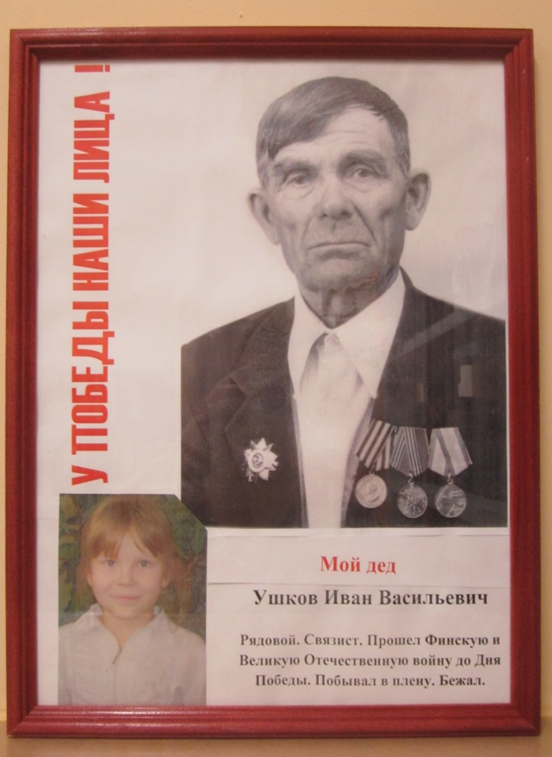
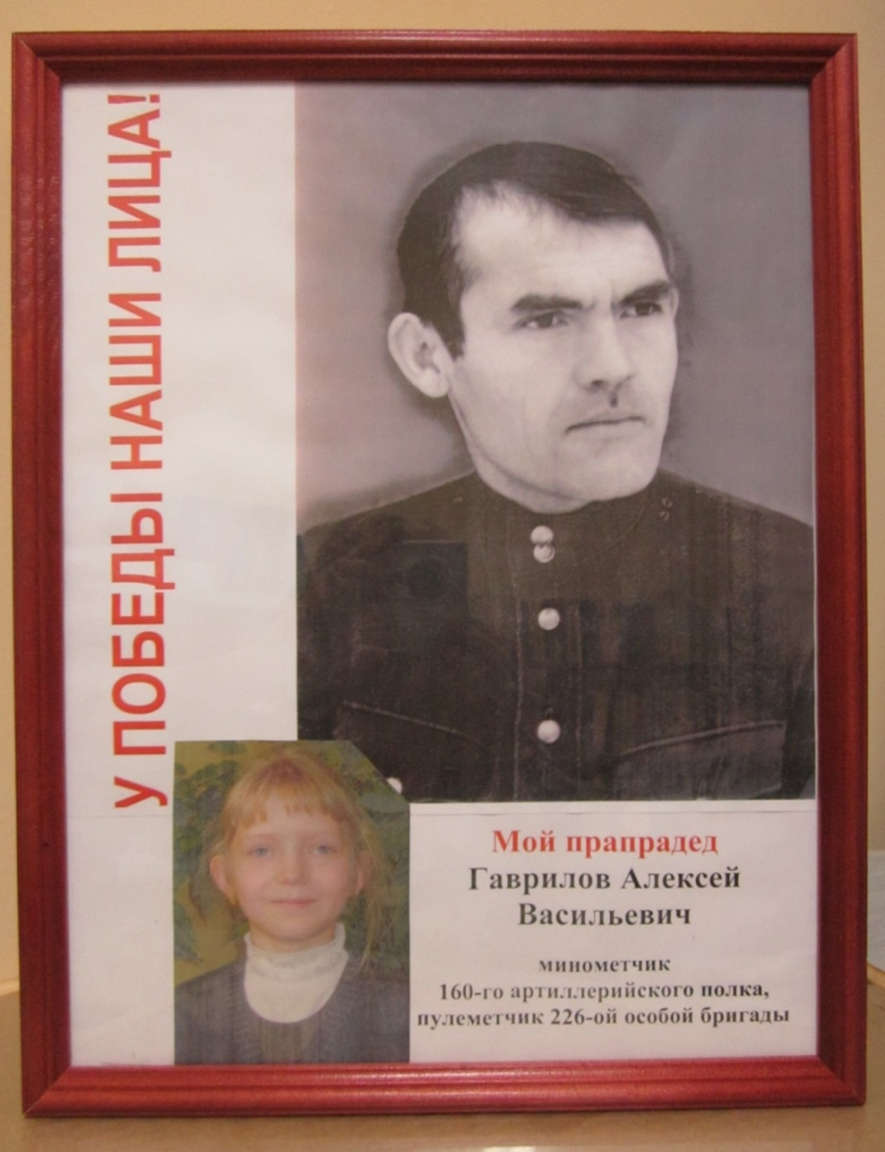

Slide 18
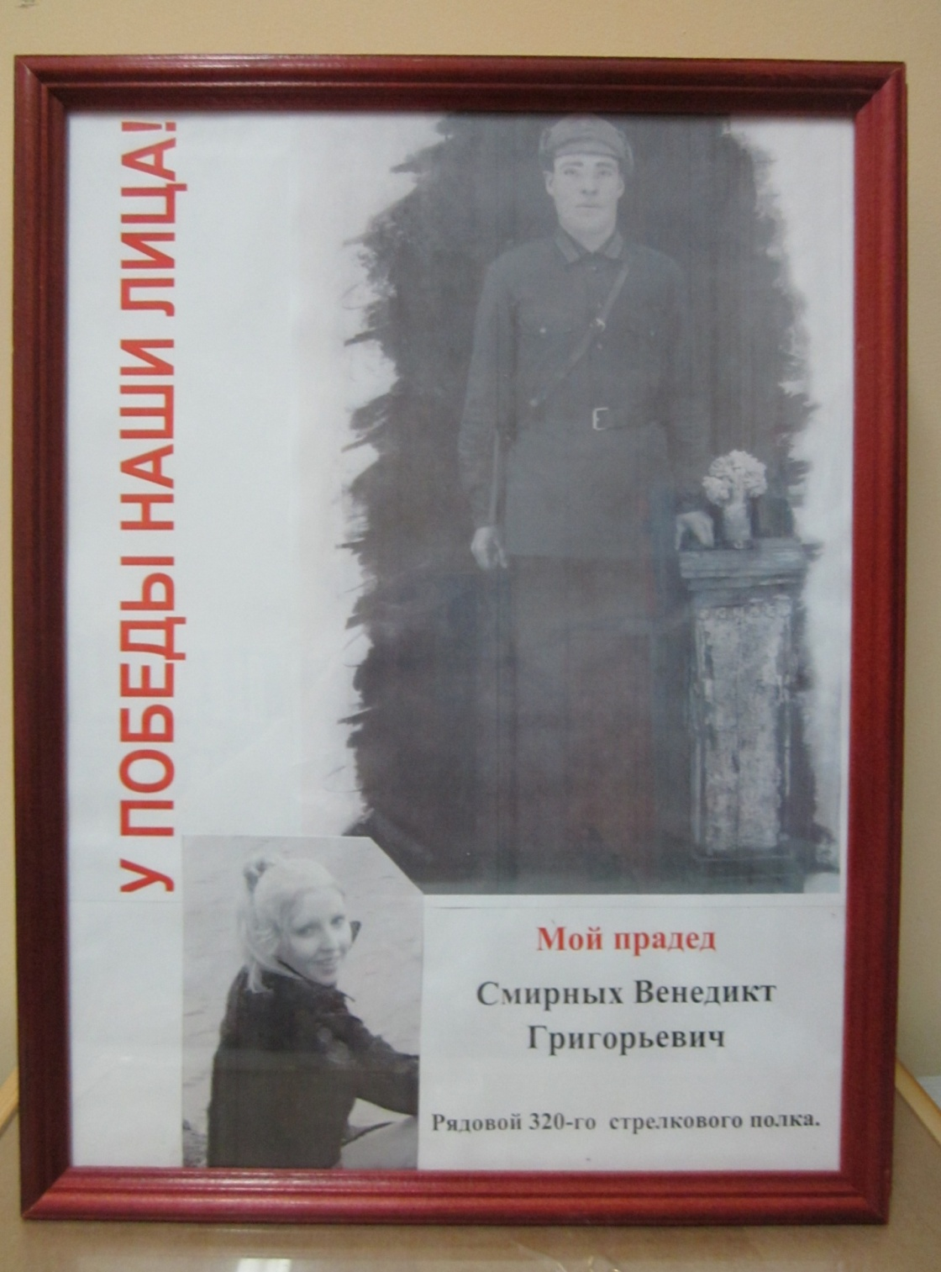
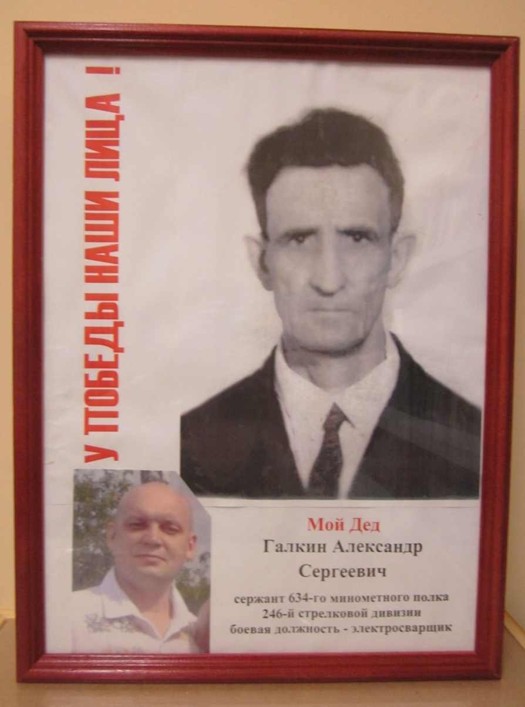

Slide 19
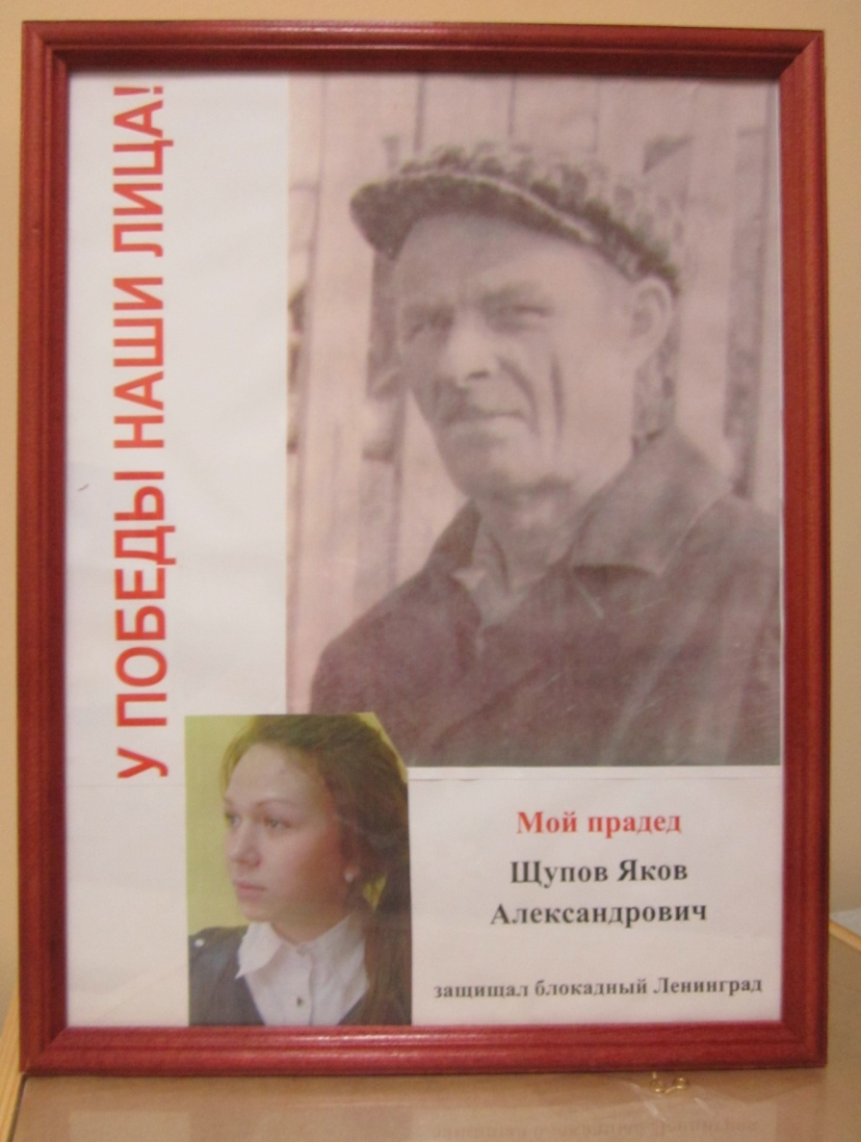
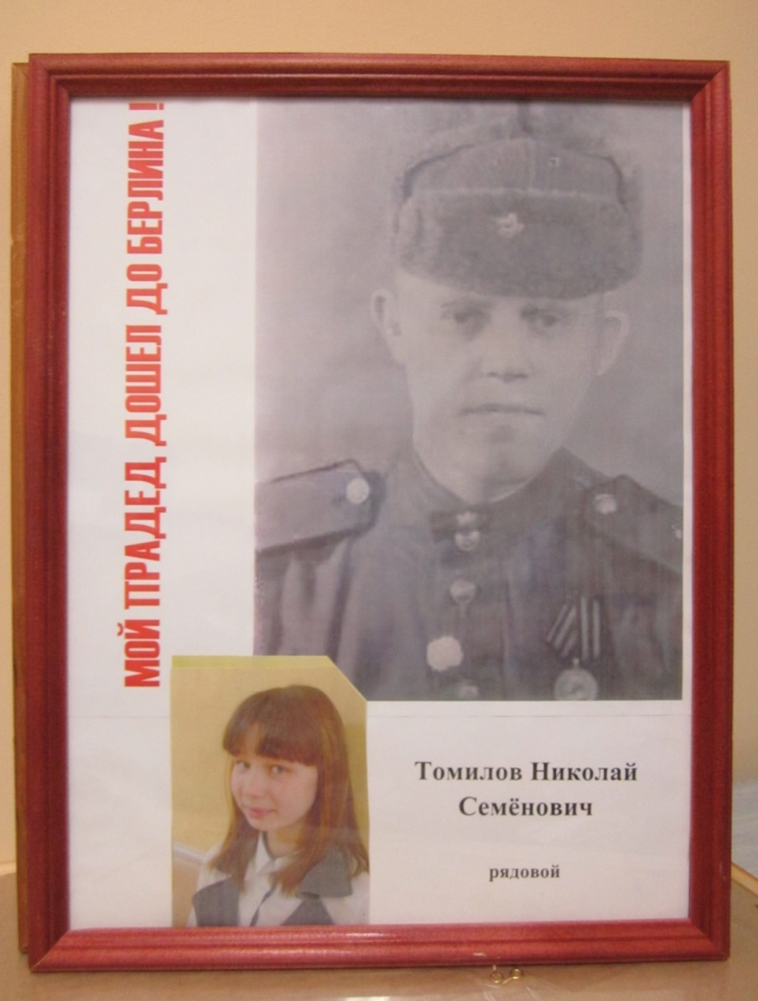

Slide 20
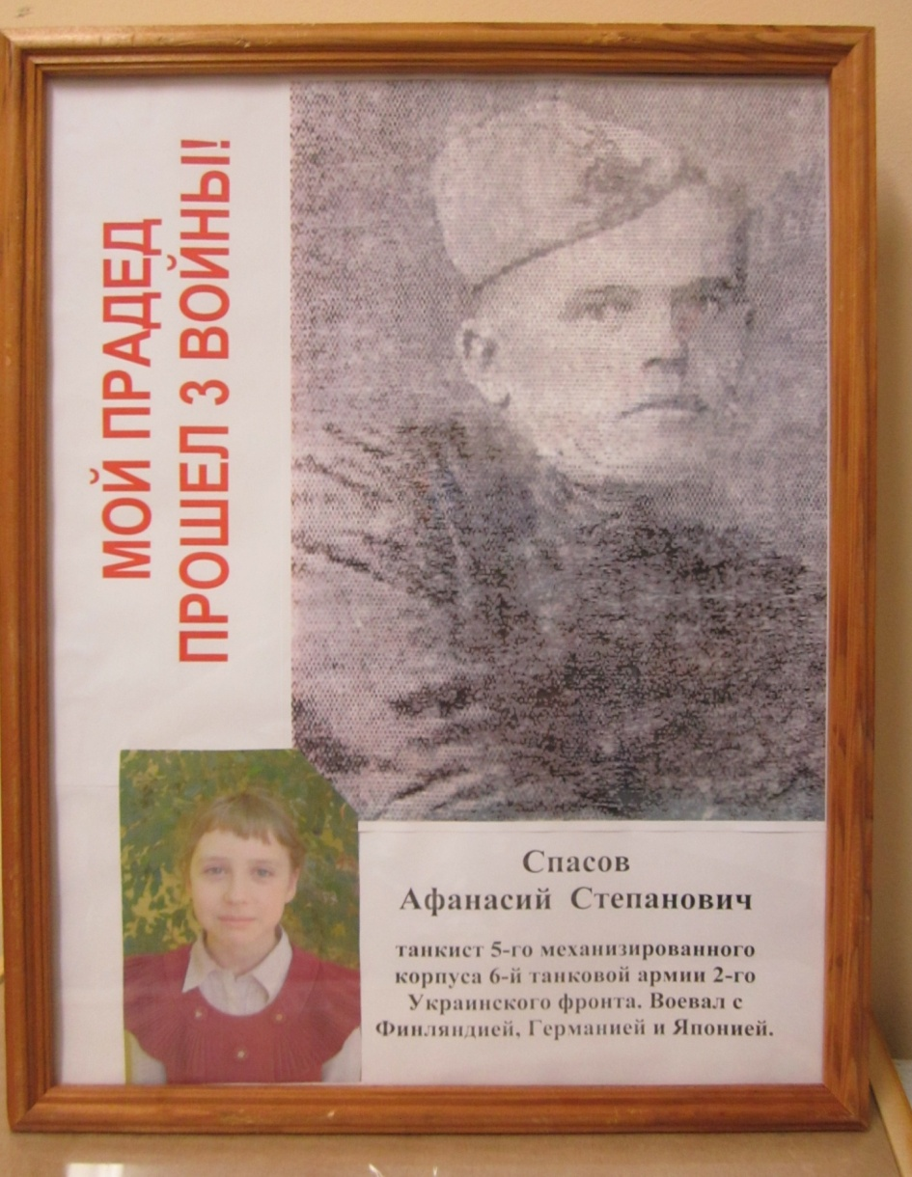
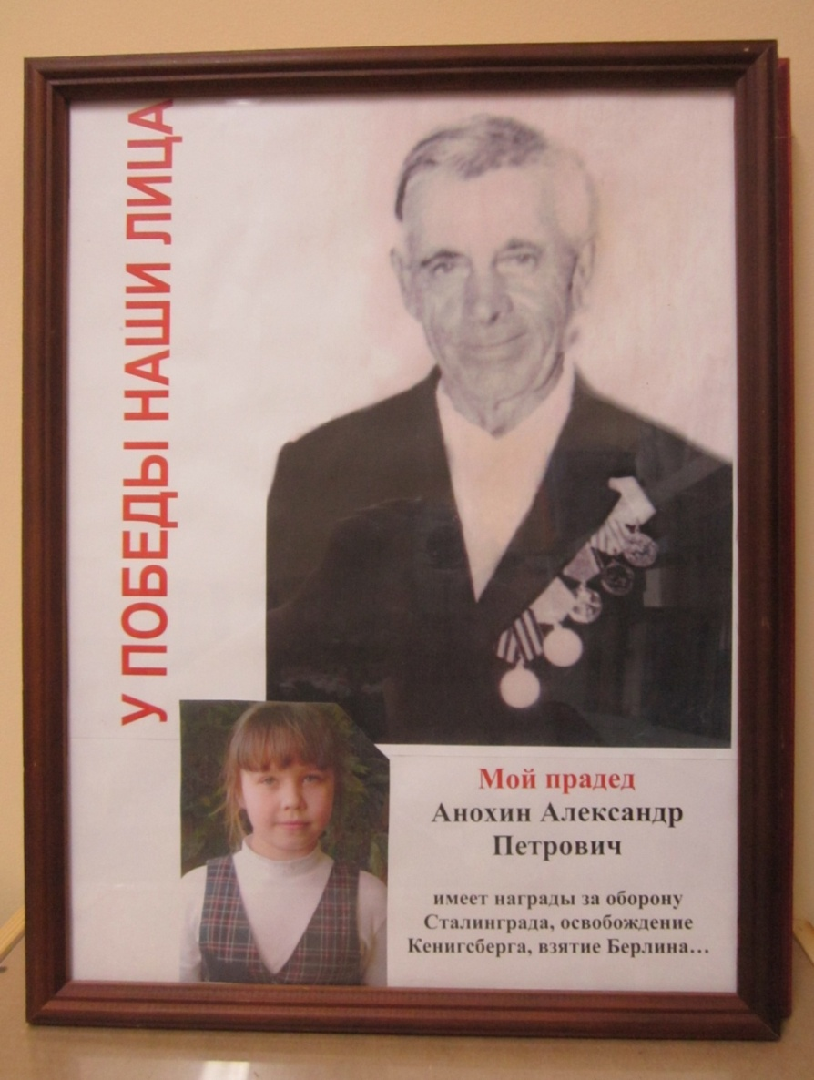

Slide 21
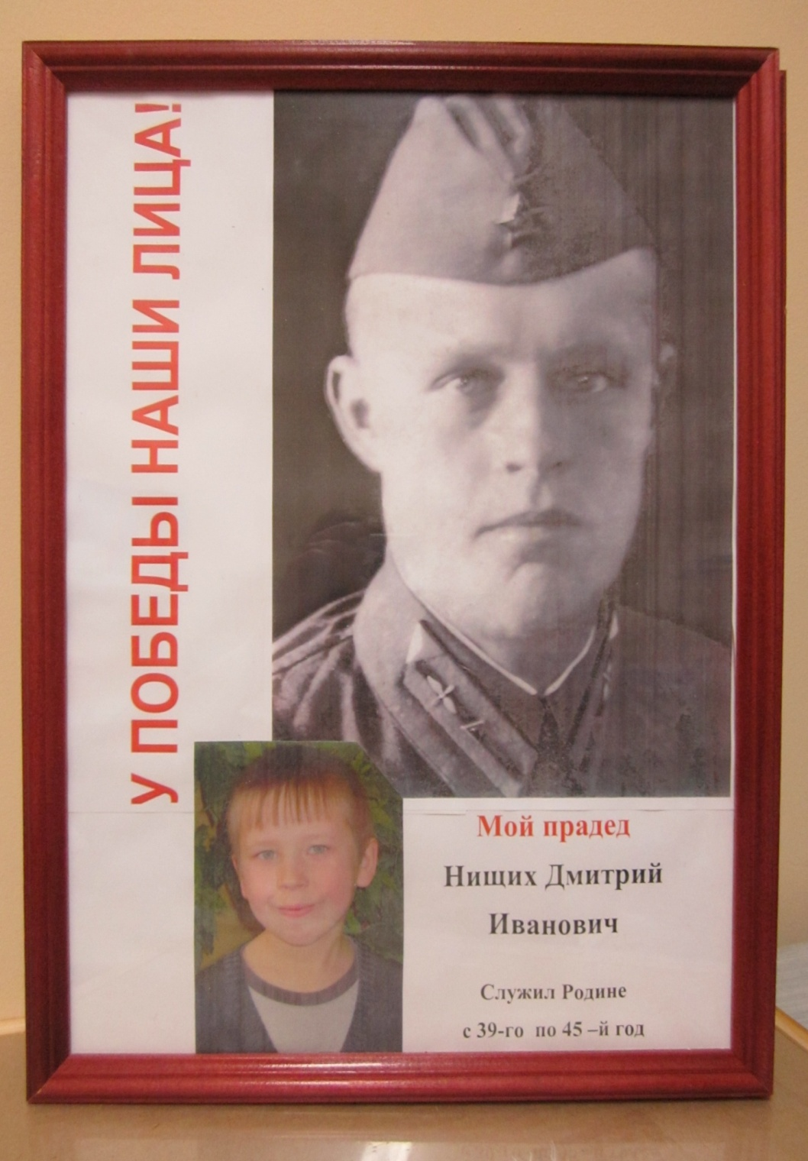
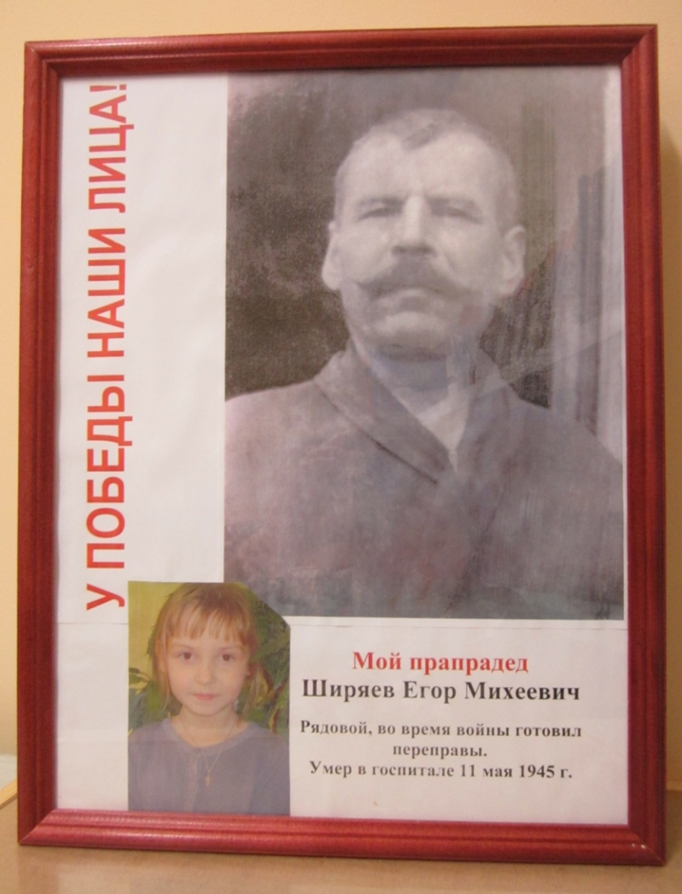

Slide 22
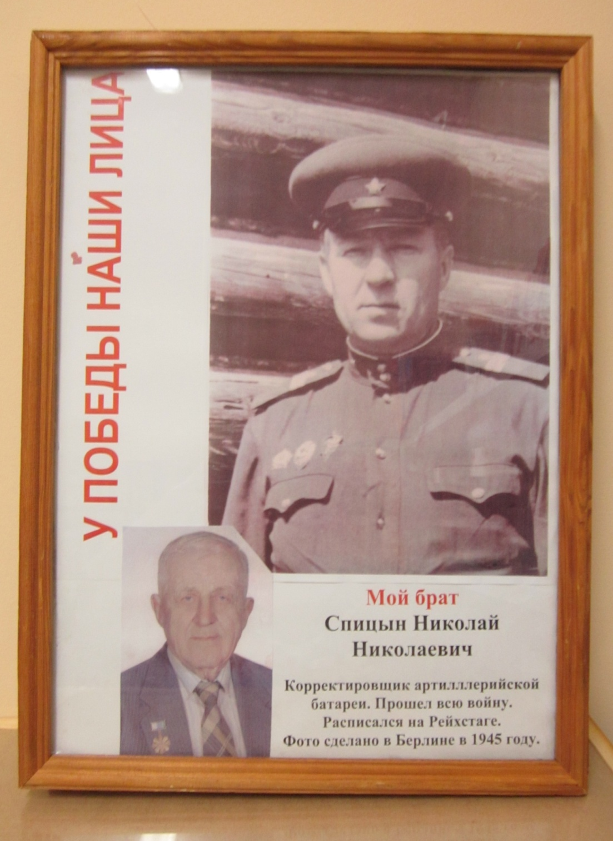
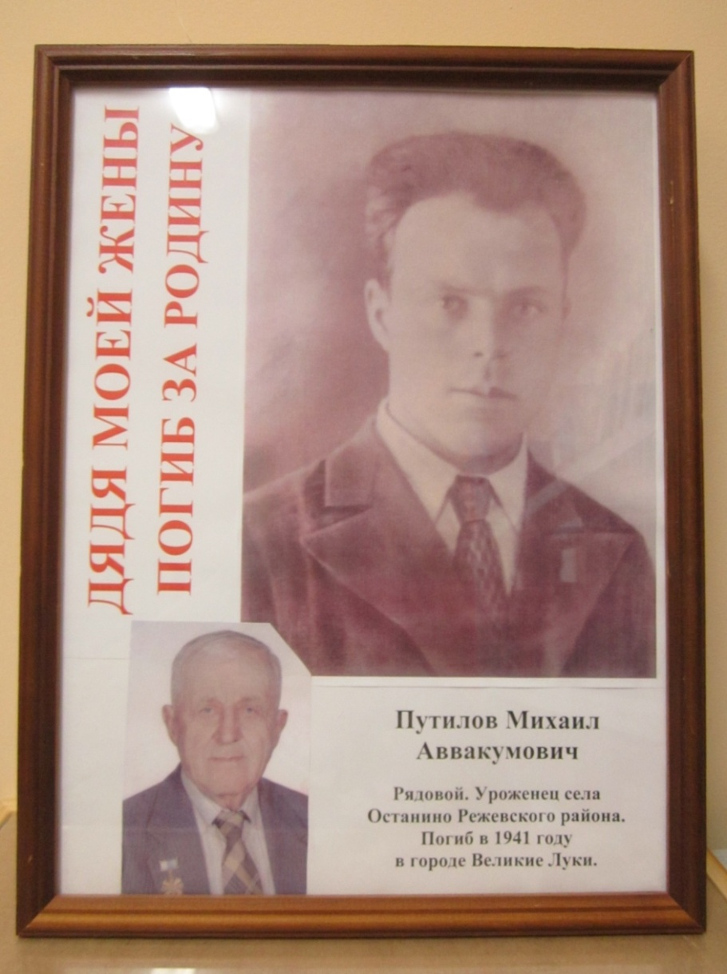

Slide 23
